Slide 1
Aplikace MS2014+
Portál IS KP14+

Slide 2
Portál IS KP14+
URL aplikace IS KP14+ - https://mseu.mssf.cz
pro korektní fungování aplikace je nezbytně nutné dodržovat systémové požadavky, které naleznete na úvodní stránce aplikace pod záložkou HW a SW požadavky.
Doporučené prohlížeče
Doplňkové aplikace
Test kompatibility počítače.

Slide 3
Portál IS KP14+
Kvalifikovaný certifikát (elektronický podpis)
Všechny formuláře v aplikaci jsou vždy podepsány kvalifikovaným certifikátem (žádost o podporu, žádost o přezkum hodnocení, zpráva o realizaci, žádost o platbu, …);
Přehled poskytovatelů uveden na stránkách Ministerstva vnitra http://www.mvcr.cz/clanek/prehled-udelenych-akreditaci.aspx.
Vlastnosti certifikátu:
Kvalifikovaný certifikát.
Certifikát musí být určen pro elektronické podepisování dokumentů.
Certifikát obsahuje privátním klíč.
Aktuální platnost.
Výše uvedení vlastnosti garantuje certifikační autorita.
FAQ Elektronický podpis – záložka FAQ úvodní obrazovky IS KP14+ - postupy pro práci s certifikáty.

Slide 4
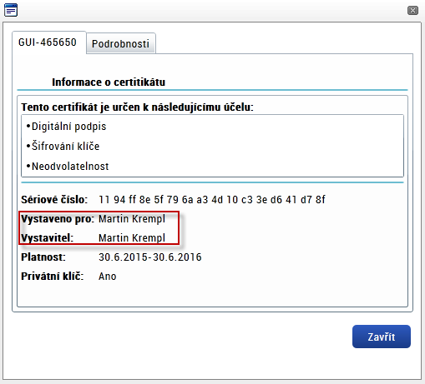
Portál IS KP14+
Kvalifikovaný certifikát (elektronický podpis)
Chybně vydaný certifikát:

Slide 5
Portál IS KP14+
Plné moci
2 typy - Elektronické a Listinné
Elektronická plná moc – zmocnitel i zmocněnec musí být registrováni v aplikaci MS2014+ a musí mít elektronický podpis
Listinná (papírová) plná moc – úředně ověřená; vkládá zmocněnec a potvrzuje svým el. podpisem
- varianta s registrací signatáře (zmocnitele) bez registrace

Slide 6
Portál IS KP14+
Validace subjektu – Registr osob - ROS
http://www.szrcr.cz/co-jsou-to-zakladni-registry;
komunální příspěvkové organizace v registru chybí;
editorem do ROS je příslušný orgán, který vede evidenci osoby nebo jí uděluje oprávnění k činnosti;
chyba při validaci ROS, tzn. neexistující záznam ROS na žádosti o podporu způsobuje zdržení na straně žadatele o podporu a vznik dodatečných chyb v aplikaci.
Heslo ROS (obejití nefunkční validace subjektu z ROS zadáním hesla)

Slide 7
Portál IS KP14+
Komunikace žadatele/příjemce s ŘO
Veškerá komunikace probíhá prostřednictvím Aplikace MS2014+
Depeše – komunikace v rámci týmu, komunikace s poskytovatelem podpory, technickou podporou
Upozornění – informace pro všechny uživatele – odstávky, změny v aplikaci
Notifikace – zasílání upozornění na e-mail
Informativní oznámení před přihlášením

Slide 8
Portál IS KP14+
Zobrazení stavů projektu v procesu schvalování
Výsledky kroků hodnocení (kontrola formálních náležitostí a přijatelnosti, věcné hodnocení)
zobrazeno na záložce Hodnocení při změně stavu

Slide 9
Portál IS KP14+
Podání žádosti o přezkum rozhodnutí
Lhůta pro podání námitky je počítána od změny stavu – 14 kalendářních dnů
Záložka Žádost o přezkum hodnocení – námitka proti hodnocení formálních náležitostí a přijatelnosti, věcné hodnocení
Záložka Žádost o přezkum rozhodnutí VK – námitka proti rozhodnutí výběrové komise
Podepsat a podat Žádost o přezkum rozhodnutí může pouze signatář nebo zmocněnec (záložka Přístup k projektu, tabulka Signatáři)

Slide 10
Portál IS KP14+
Právní akt
Rozhodnutí o realizaci projektu
Aktivní záložka až ve chvíli, kdy je PA finalizován ŘO a nahrán do aplikace
Informace formou depeše

Slide 11
Portál IS KP14+
Příručky ŘO – podání žádosti o podporu v IS KP14+
Součástí dokumentace k výzvě; veškeré další materiály k monitorovacímu systému http://www.msmt.cz/strukturalni-fondy-1/monitorovaci-system-2014.
Vč. Dokumentu Principy a práce s certifikáty v MS14+.
ESIF – edukační videa
http://dotaceeu.cz/cs/Jak-na-projekt/Elektronicka-zadost/Edukacni-videa

